Slide 1
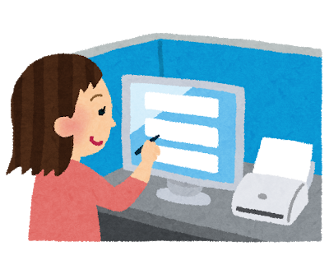
詐欺サイトには
間違っている文字や
よくわからない言葉が
使われていることが
よくあります。
次の画面の中から
間違っている文字や
よくわからない言葉を
見つけましょう。
次へ

Slide 2
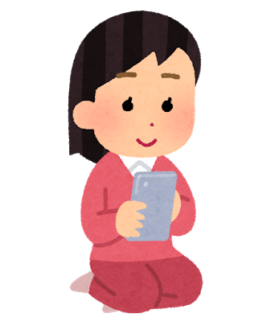
今から出てくる画面には
間違いが１つあります。
間違っている文字や
よくわからない言葉だと
思うところを
クリックしましょう。
わからないときには
画面の右上にある
をクリックしましょう。
わからない
次へ

Slide 3
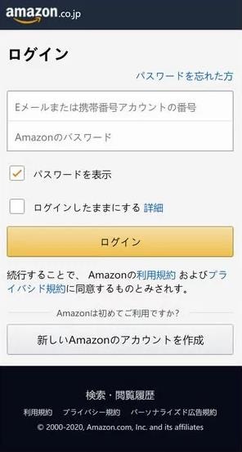
わからない

Slide 4
〇
次へ

Slide 5
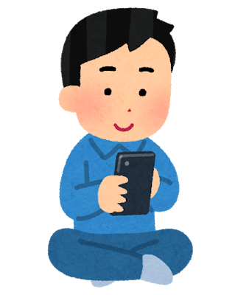
今から出てくる画面には
間違いが２つあります。
間違っている文字や
よくわからない言葉だと
思うところを
クリックしましょう。
わからないときには
画面の右上にある
をクリックしましょう。
わからない
次へ

Slide 6
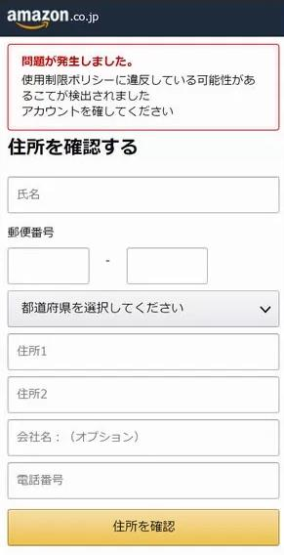
わからない

Slide 7
わからない
〇

Slide 8
わからない
〇

Slide 9
〇
〇
次へ

Slide 10
次の画面には
間違いが４つあります。
間違っている文字や
よくわからない言葉だと
思うところを
クリックしましょう。
わからないときには
画面の右上にある
をクリックしましょう。
わからない
次へ

Slide 11
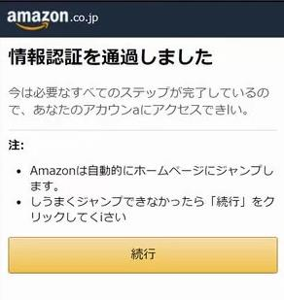
わからない

Slide 12
わからない
〇

Slide 13
わからない
〇
〇

Slide 14
わからない
〇
〇
〇

Slide 15
わからない
〇
〇
〇

Slide 16
わからない
〇
〇

Slide 17
わからない
〇
〇
〇

Slide 18
わからない
〇
〇
〇

Slide 19
わからない
〇
〇

Slide 20
わからない
〇
〇
〇

Slide 21
わからない
〇
〇
〇

Slide 23
わからない
〇

Slide 24
わからない
〇
〇

Slide 25
わからない
〇
〇
〇

Slide 26
わからない
〇
〇
〇

Slide 27
わからない
〇
〇

Slide 28
わからない
〇
〇
〇

Slide 29
わからない
〇
〇
〇

Slide 30
わからない
〇
〇

Slide 31
わからない
〇
〇
〇

Slide 32
わからない
〇
〇
〇

Slide 34
わからない
〇

Slide 35
わからない
〇
〇

Slide 36
わからない
〇
〇
〇

Slide 37
わからない
〇
〇
〇

Slide 38
わからない
〇
〇

Slide 39
わからない
〇
〇
〇

Slide 40
わからない
〇
〇
〇

Slide 41
わからない
〇
〇

Slide 42
わからない
〇
〇
〇

Slide 43
わからない
〇
〇
〇

Slide 45
わからない
〇

Slide 46
わからない
〇
〇

Slide 47
わからない
〇
〇
〇

Slide 48
わからない
〇
〇
〇

Slide 49
わからない
〇
〇

Slide 50
わからない
〇
〇
〇

Slide 51
わからない
〇
〇
〇

Slide 52
わからない
〇
〇

Slide 53
わからない
〇
〇
〇

Slide 54
わからない
〇
〇
〇

Slide 56
〇
〇
〇
〇
次へ

Slide 57
詐欺のメールやサイトには
間違っている文字や
よくわからない言葉が
使われていることが
よくあります。
間違っている文字や
よくわからない言葉を
見つけたときには
「あやしい！」
と疑いましょう。
終わる

